Slide 1

PROPUESTA DE APLICACIÓN DE LA METODOLOGIA DE EJECUCION ESTRATEGICA EN LOS OBJETIVOS ESTRATEGICOS
Carrera: Licenciatura en Administración
Alumno: Agustín Vanetta
Legajo: 17819
Tutor: Néstor Claudio Carreño

Slide 2

Hoja de ruta
Presentación del tema
Desarrollo de ejes temáticos
Propuesta
1
3
5
2
4
6
Objetivos
Trabajo de campo
Conclusiones del trabajo

Slide 3
Presentación del tema de investigación
«Menos del 10% de las estrategias formuladas correctamente, son ejecutadas con éxito».
Revista Fortune 1999

Slide 4
Objetivo general
Proponer una metodología de ejecución a aplicar por las PyMEs argentinas para lograr el éxito en la implementación de su estrategia.
Explicar los elementos que contempla la estrategia corporativa.
Describir cómo es el proceso de formulación y ejecución estratégica.
Objetivos Específicos
Mencionar las características principales de las pequeñas y medianas empresas argentinas.
Proponer una metodología de ejecución estratégica para pequeñas y medianas argentinas.

Slide 5
Presentación del tema de investigación
Estrategia
Corporativa
Ejecucion Estratégica
Pymes
Propuesta
de ejecución

Slide 6
1. Estrategia Corporativa
Una estrategia no garantiza el éxito, pero no tenerla asegura el fracaso.

Slide 7
Estrategia Corporativa
La elaboración de un plan de acción que permita el desarrollo y el alcance de una ventaja competitiva
Recursos
Plan de acción
Compromiso
Alfred D. Chandler
Relacion con la estructura
Teoria de la Mano visible
Peter F. Drucker
Descentralización en las organizaciones
Gestion por Objetivos
El rol que ocupa el Liderazgo
Michael E. Porter
Desarrollo de una ventaja competitiva
El diferencial mediante generar Valor

Slide 8

Elementos de una estrategia corporativa
Valores empresariales
Visión
Seguimiento y evaluación de resultados
Objetivos
Misión
Comunicarse
Esenciales
Representativos

Slide 9
2. Ejecución Estrategica
Las ideas no valen nada a menos que se ejecuten, en cambio la ejecución vale millones.

Slide 10
Ejecución estratégica
Cuadro de Mando Integral (CMI)
Financiera
Cliente
Procesos internos
Formacion y crecimiento
Principales Inconvenientes
Designación o ocupación incorrecta
Demora en la toma de decisiones
Estrategia vs Personas
D. Norton y R. Kaplan
R. Charan y G. Colvin

Slide 11
Procesos básicos de la ejecución
Las empresas no suelen dedicarle tiempo a la revisión de las estrategias o planes para emplear, el promedio indica que le dedican 1 o 2 días al año.
Ram Charan y Larry Bossidy
P. Del Personal
El personal que compone una organización es quien ejecuta las estrategias, es decir, convierte las estrategias en realidades operacionales
P. De las Estrategia
Las estrategias de las organizaciones deben estar orientadas a resolver o satisfacer las necesidades del cliente, creando una ventaja competitiva que sea sostenible en el tiempo
P. De las Operaciones
El plan operativo indica la manera en que las distintas partes de un negocio se sincronizarán para lograr los objetivos planteados por la empresa

Slide 12

Indicadores de gestión
Relevante
Deben tener relación con la actividad que se desarrolla y los objetivos que se desean alcanzar.
Preciso
Debe ser claro y de fácil interpretación por parte de los miembros de la organización.
Sencillo
Cuanto más fácil de entender y explicar sea el resultado que arroja y él porque del mismo, más beneficioso será.
Oportuno
Los indicadores deben presentar información en tiempo y forma.
Confiable
No se debe presentar dudas en cuanto a la confiabilidad de los indicadores.

Slide 13
3. Pequeñas y Medianas Empresas
Las pequeñas y medianas empresas en Argentina son “El motor de la industria y el empleo”

Slide 14

Pymes Argentinas
Aportan el 70%
del empleo nacional
Fuente: Ministerio de producción y trabajo
7 de cada 10
no llegan a los 8 años de vida
Fuente: Ministerio de producción y trabajo
14 PyMEs
cada 1000 habitantes
Fuente : Banco Mundial

Slide 15



Situación Actual
Fortalezas
Proximidad con el cliente
Adaptabilidad
Toma de decisiones
Sentido de pertenencia
Debilidades
Falta de objetivos
Informalidad
Poder de negociación
Tecnología
Estructura
Financiamiento
Tasas elevadas
Muchos requisitos
Mercado financiero pequeño
Dependencia de fondos internos
La mayoría de las empresas en Latinoamérica se financian mayor parte mediante el financiamiento interno (61,00% en Argentina).
The World Bank Group

Slide 16

Trabajo de campo
Objetivos planteados
Análisis de los datos obtenidos
Establecer escenarios futuros les permitirá crear bases sólidas que sostengan el crecimiento y desarrollo de la compañía.
Estas herramientas de recolección de datos permite sacar conclusiones sobre temas previamente investigados durante el desarrollo del trabajo de investigación.
Indicadores de gestión
Enfocarse en la utilización de indicadores útiles para el negocio, saliendo de lo estrictamente financiero.
Formalizar procesos
La implementación de una estrategia definida es indispensable para generar una ventaja competitiva.
Influencia del contexto
Si bien es inevitable el efecto del entorno en la actividad, si se puede reducir el impacto o incidencia en sus objetivos organizacionales.

Slide 17
4. Propuesta de Ejecución
Los grandes proyectos se construyen a largo plazo y este se construye mediante la ejecución de las actividades y tareas a corto plazo.

Slide 18
Aspectos preliminares
Representativo
La metodología en su conjunto debe representar los objetivos organizacionales.
Aplica a todas
No importa el tamaño, ni el tiempo de actividad, todas las empresas deben contar con un plan.
Estructura y largo plazo
Deben contar con una estructura de trabajo y objetivos claros en lo que respecta al largo plazo.
Dependencia
Cada empresa debe ser consientes que dependen, principalmente, de su accionar.
Profesionalización
Profesionalizar los procesos ayudara a que el plan no quede simplemente en un papel.
¿Cuál es el rumbo de la organización ?
¿Cómo van a lograrlo?
¿Por qué alcanzar ese objetivo?

Slide 19
1. Concentrar los esfuerzos en lo que es determinante
Definir Objetivos Organizacionales
Generales
Comunicarlos de manera eficiente a toda la organización
Establecer 1 o 2 metas por área
Deben ser claras
Se establecen como prioritarias
Desarrollar una Cultura del trabajo
Debe respaldar las decisiones de los colaboradores
Orientada a formar criterio y autonomía
Específicos por área
Determinan la mayor parte del trabajo diario
Basados a donde quiere llegar la organización
Basados en los objetivos organizacionales
Basado en el cumplimiento de lo prioritario

Slide 20
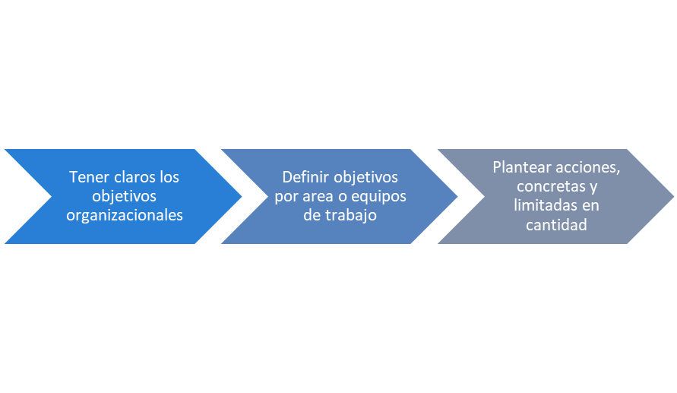


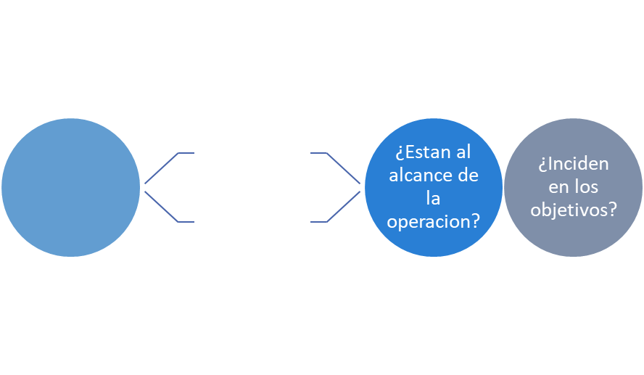
2. Actuar sobre lo que está al alcance de la operación y que incide en los resultados

Slide 21

3. Crear un sistema de indicadores de desempeño
Características
Simplicidad
De fácil acceso
Historial
Fácil interpretación
Puesta en marcha de las acciones
Control de indicadores
Reuniones Planificadas
Asumir compromisos de gestion

Slide 22

4. Trabajar en base a una ventaja competitiva
Agregar Valor
Difícil de imitar
Ventaja
Competitiva
Sostenible en el tiempo
Adaptabilidad
Ayuda a lograr los objetivos organizacionales

Slide 23

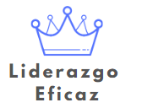
5. Liderazgo
Autonomía
La toma de decisiones debe ser de manera independiente, además debe comprender el impacto de su accionar.
Gestión del cambio
La competencia constante obliga a los lideres a estar un paso por delante y anticiparse a los cambios que puedan presentarse.
Enfoque a largo plazo
La planificación debe ser construida con las acciones o tareas necesarias a corto plazo, pero con un claro enfoque a largo plazo.
Trabajo en equipo
Serán importante las habilidades que le permitan trabajar las relaciones personales, fomentando así el trabajo en equipo

Slide 24




Metodología de ejecución
Concentrar los esfuerzos en lo que es determinante
Actuar sobre lo que esta al alcance de la operacion
LIDERAZGO
Crear un sistema de indicadores de desempeño
Trabajar en base a una ventaja competitiva
L I D E R A Z G O

Slide 25
5. Conclusiones Finales
Es necesario eliminar el pensamiento de que las grandes estrategias son para las grandes empresas.

Slide 26








Conclusiones Finales
Punto de partida en común
Dependencia del estado
Ejecución estratégica
Exportación
Financiamiento
Mercado de capitales

Slide 27
Gracias!
¿Preguntas…?
Carrera: Licenciatura en Administración
Alumno: Agustín Vanetta
Legajo: 17819
Tutor: Néstor Claudio Carreño

